Slide 1
§1.2 复数的几种表示
一、复数的几何表示
二、复数的三角表示和指数表示
三、复数的乘幂与方根
四、几个关系

Slide 2


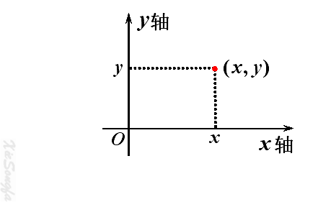
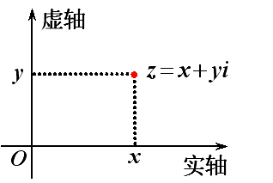
一、复数的几何表示
1. 复平面
P4
定义
在平面上建立一个直角坐标系，
用坐标为 的点来
表示复数
从而将全体复数和平面上的全部点
一一对应起来，
z
这样表示复数
的平面称为复平面或者
z 平面。
此时，x 轴称为实轴，y 轴称为虚轴。

Slide 3


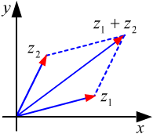
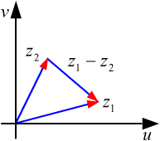


一、复数的几何表示
1. 复平面
虚轴
在复平面上，从原点到点
y
所引的向量与该复数 z 也构成一一
对应关系(复数零对应零向量)。
O
x
实轴
引进复平面后，复数 z 与点 z 以及向量 z 视为同一个概念。
比如，复数的加减法等同于向量的平行四边形法则。

Slide 4



一、复数的几何表示
2. 复数的模与辐角
P4
将复数和向量对应之后，除了利用
y
实部与虚部来给定一个复数以外，
y
还可以借助向量的长度与方向来给
O
x
x
定一个复数。
定义
设 z 的是一个不为 0 的复数，
(1) 向量 z 的长度 r 称为复数 z 的模，记为
(2) 向量 z 的“方向角” 称为复数 z 的辐角，记为
(?)

Slide 5



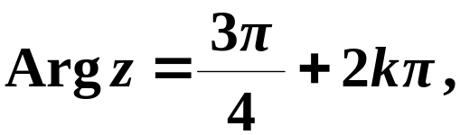

一、复数的几何表示
2. 复数的模与辐角
两点说明
(1) 辐角是多值的，
相互之间可相差
其中 k 为整数。
(2) 辐角的符号约定为：
y
逆时针取正号，顺时针取负号。
+
例如
对于复数
则有
−
x
注
复数 0 的模为 0，辐角无意义。

Slide 6






一、复数的几何表示
2. 复数的模与辐角
主辐角
对于给定的复数 设有 满足：
且
则称 为复数 z 的主辐角，记作
由此就有如下关系：

Slide 7
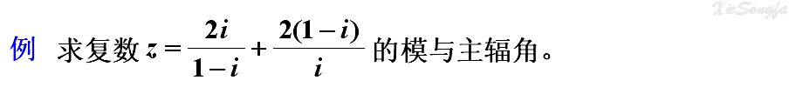
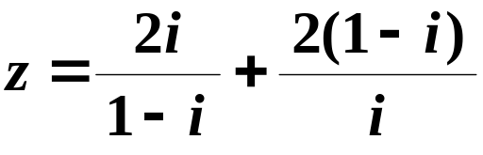






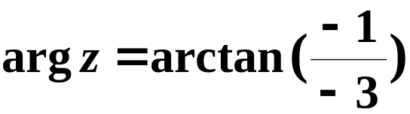

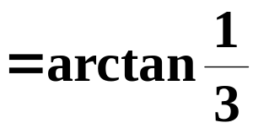
解
y
x

Slide 8
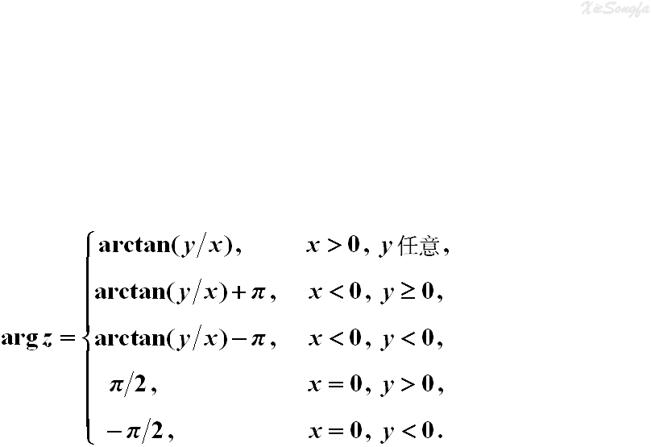



一、复数的几何表示
y
3. 相互转换关系
y
(1) 已知实部与虚部，求模与辐角。
O
x
x

Slide 9




一、复数的几何表示
y
3. 相互转换关系
y
(1) 已知实部与虚部，求模与辐角。
(2) 已知模与辐角，求实部与虚部。
O
x
x
由此引出复数的三角表示式。

Slide 10






二、复数的三角表示和指数表示
1. 复数的三角表示
P5
y
由
如图，
y
有
O
x
x
定义
设复数 r 是 z 的模，
是 z 的任意一个辐角，
称 为复数 z 的三角表示式。

Slide 11




二、复数的三角表示和指数表示
2. 复数的指数表示
利用欧拉公式 得
定义
设复数 r 是 z 的模，
是 z 的任意一个辐角，
称 为复数 z 的指数表示式。
注
在复数的三角表示式与指数表示式中，辐角不是唯一的，
但习惯上一般取为主辐角。

Slide 12

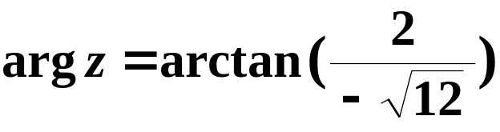


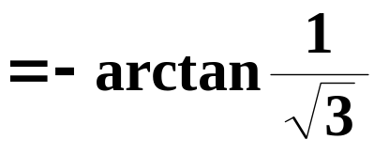

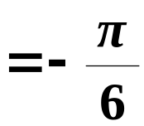
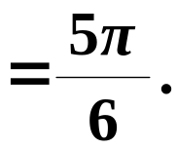
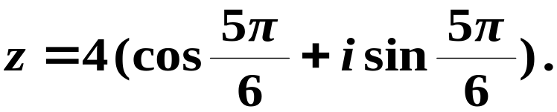

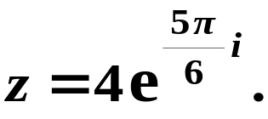
解
y
x
复数 的三角表示式为
复数 的指数表示式为

Slide 13












二、复数的三角表示和指数表示
3. 利用指数表示进行复数的乘除法运算
设
乘法
即
两个复数乘积的
模等于它们的模的乘积；
幅角等于它们幅角的和。

Slide 14
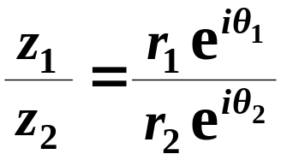
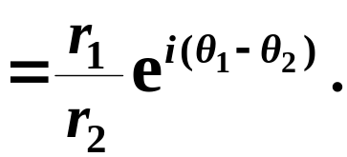
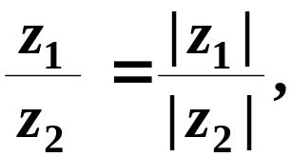
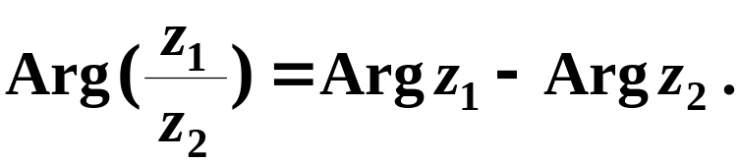
二、复数的三角表示和指数表示
3. 利用指数表示进行复数的乘除法运算
设
除法
即
(在集合意义下)
两个复数的商的
模等于它们的模的商；
幅角等于它们幅角的差。

Slide 15
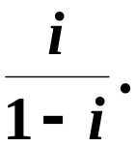
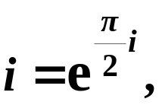
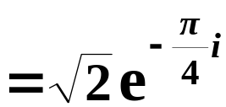

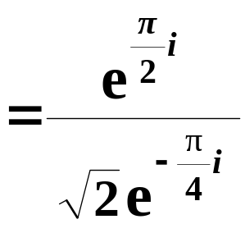
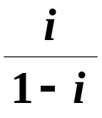
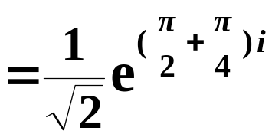
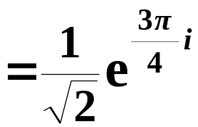
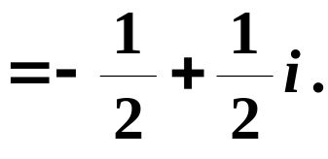





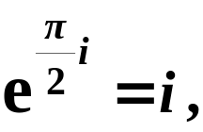
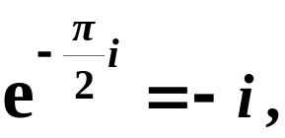




例
计算
解
由
有
附
一些“简单”复数的指数形式

Slide 16

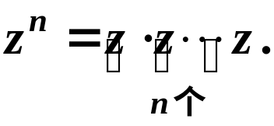


三、复数的乘幂与方根
1. 复数的乘幂
P10
定义
设 z 是给定的复数， n 为正整数，n 个 z 相乘的积称为
记为
即
复数 z 的乘幂，
利用复数的指数表示式可以很快得到乘幂法则。
法则
设
则

Slide 17
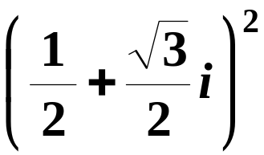
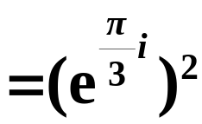
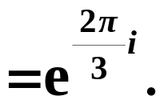
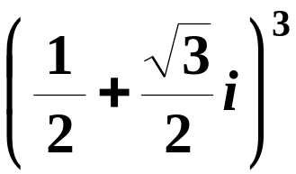
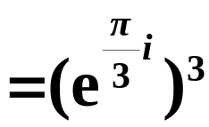


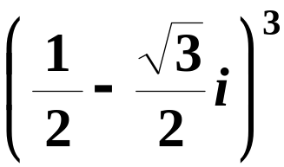
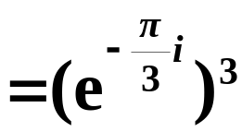


例
此外，显然有
由此引出方根的概念。

Slide 18





三、复数的乘幂与方根
2. 复数的方根
复数求方根是复数乘幂的逆运算。
定义
设 是给定的复数，n 是正整数，求所有满足 的
复数 w ，
称为把复数 开 n 次方， 或者称为求复数
的n 次方根，
记作 或
复数 的 n 次方根一般是多值的。

Slide 19






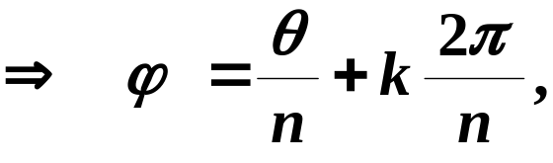




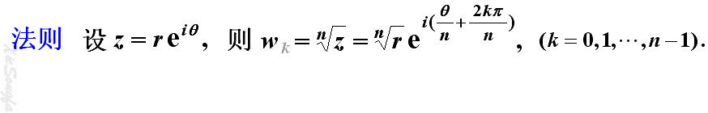
三、复数的乘幂与方根
2. 复数的方根
利用复数的指数表示式可以很快得到开方法则。
推导
由
有
设
即
得
—— 正实数的算术根。

Slide 20
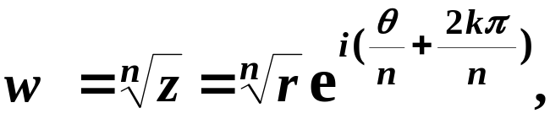
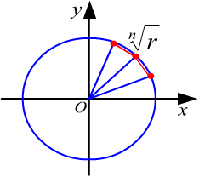




三、复数的乘幂与方根
2. 复数的方根
描述
在复平面上， 这 n 个根均匀地
分布在一个以原点为中心、以
为半径的圆周上。
其中一个
根的辐角是
方法
直接利用公式求根；
先找到一个特定的根，再确定出其余的根。

Slide 21

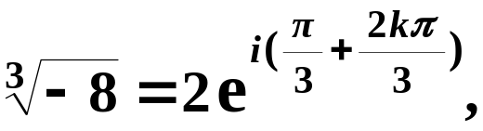



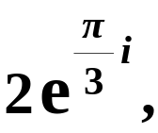
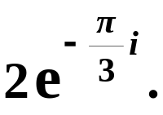




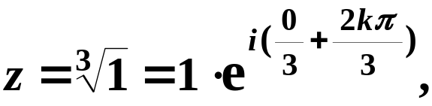
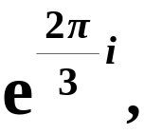
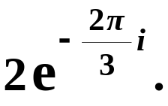

例
求
解
具体为：
例
求解方程
解
具体为：

Slide 22













四、几个关系
(1)
(2)
(3)

Slide 23










P8
证
利用复数与向量的关系，可以证明一些几何
C
问题。
比如，上例证明的结论可描述为：
A
B
三角形的两边之和大于等于第三边。

Slide 24

……
轻松一下吧

Slide 25











附：
关于 (在集合意义下)
所谓“在集合意义下”是指：
分别从集合 中与集合 中任取一个
元素(即辐角)，相加后，得到集合 中的
一个元素(即辐角)。
比如
设
则
事实上，
(返回)

